Slide 1


EcoStruxure Building
Обзор решения
Май 2018 г.
Notes:
EcoStruxure™ Building Operation версия 2.0.1 с изменениями

Slide 2

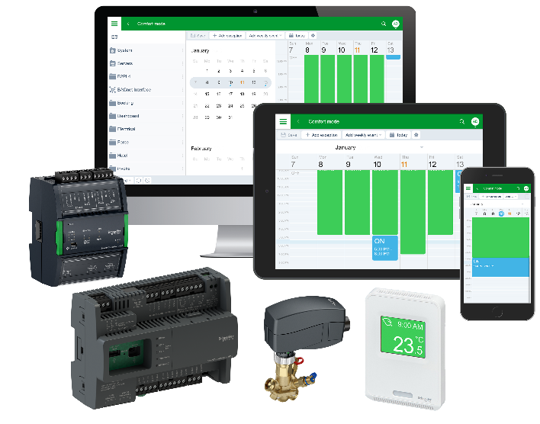
Содержание
Глобальные тенденции, расширяющие возможности
EcoStruxureTM Building
  Открытая инновационная платформа для зданий
Инновации на всех уровнях
  ПО для управления сетевой периферией: EcoStruxureTM Building Operation и Серверы SmartX Edge (AS-P и AS-B)
  Подключаемые продукты: контроллеры SmartX IP
  и вспомогательные принадлежности
  Приложения, аналитика и сервисы: EcoStruxureTM Building Advisor
Архитектура
Партнерство Шнейдер-Cisco®

Slide 3


Глобальные тенденции
Мировая миграция городского населения
+2,5 млрд к 2050 году
Наши города растут:
к 2025 году: общее количество зданий в мире увеличится на > 13 %;
к 2040 году: потребление электричества в зданиях вырастет на 80 %;
к 2050 году: 65 % населения в мире будут жить
в городах.
Notes:
Я хотел бы начать разговор с краткого обсуждения городов и проблем, с которыми они сталкиваются. Все больше людей во всем мире живут и работают в городских центрах.
Только задумайтесь: в сравнении с 2014 годом к середине этого века в городах мира будет проживать дополнительно еще 2,5 миллиарда человек, т. е. в городах будет проживать 65 % населения мира.
В принципе это похоже на добавление 10 Гонконгов ежегодно в течение следующих 30 лет.
Людям понадобится электричество, чтобы в их комнатах был свет, питание для устройств
и энергия для электромобилей. Это означает, что к 2040 году потребление электроэнергии
в зданиях вырастет на 80 процентов.
Вывод: по мере приближения будущего наши здания должны быть эффективными, продуктивными и ресурсосберегающими.
Население: к 2050 году городское население в мире вырастет до 66 %, что составит 6,3 млрд человек. Это дополнительные 2,5 миллиарда человек в период с 2014 по 2050 годы. Города, которые существуют сегодня, увеличатся, а в развивающихся странах будут появляться новые города.
(Источник: http://www.un.org/en/development/desa/news/population/world-urbanization-prospects-2014.html)
2. С 152 млрд кв. м в 2014 году до 172 млрд кв. м в 2024 году.
https://www.navigantresearch.com/newsroom/the-global-building-stock-is-expected-to-increase-to-171-6-billion-square-meters-by-2024
3. Потребление электричества в зданиях вырастет на 80 %
Международное энергетическое агентство (МЭА)
4. Тенденции в урбанизации
https://esa.un.org/unpd/wup/Publications/Files/WUP2014-Highlights.pdf

Slide 4





В зданиях используется больше подключений
Число подключенных устройств в зданиях:
5,5 млрд
1,7 млрд
x3
2014 г.
2020 г.
К 2020 году: > 30 % устройств в каждом здании будут иметь сетевые возможности
Столы
Мусорные баки
Освещение
Присутствие людей
в помещении
Новые разрушительные технологии — катализаторы
резкого роста энергоэффективности
Notes:
Во-вторых, переход к цифровым технологиям носит повсеместный характер.
Рост данных, информации и подключенных устройств является экспоненциальным.
В 2014 году в зданиях по всему миру насчитывалось около 1,7 млрд подключенных устройств,
к 2020 году это число достигнет 5,5 млрд. Сюда относится все от столов и мусорных баков
до освещения и обеспечения безопасности, что потребует:
больше датчиков;
больше данных;
с машинным обучением, искусственным интеллектом, больше аналитической информации.
Переход к цифровым технологиям станет катализатором значительного роста эффективности
ИСТОЧНИКИ:
к 2020 году: > 30 % подключенных устройств в каждом здании Memori: большие объемы данных в коммерческих зданиях: рынок Интернета вещей в зданиях за 2014–2018 годы

Slide 5
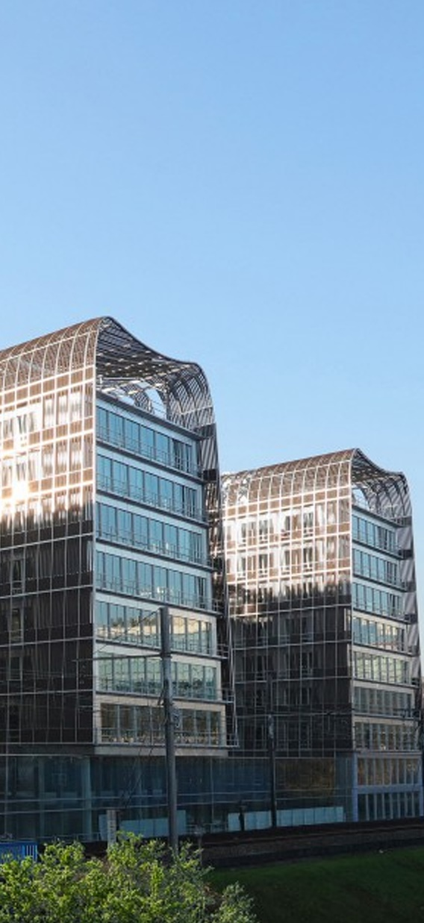

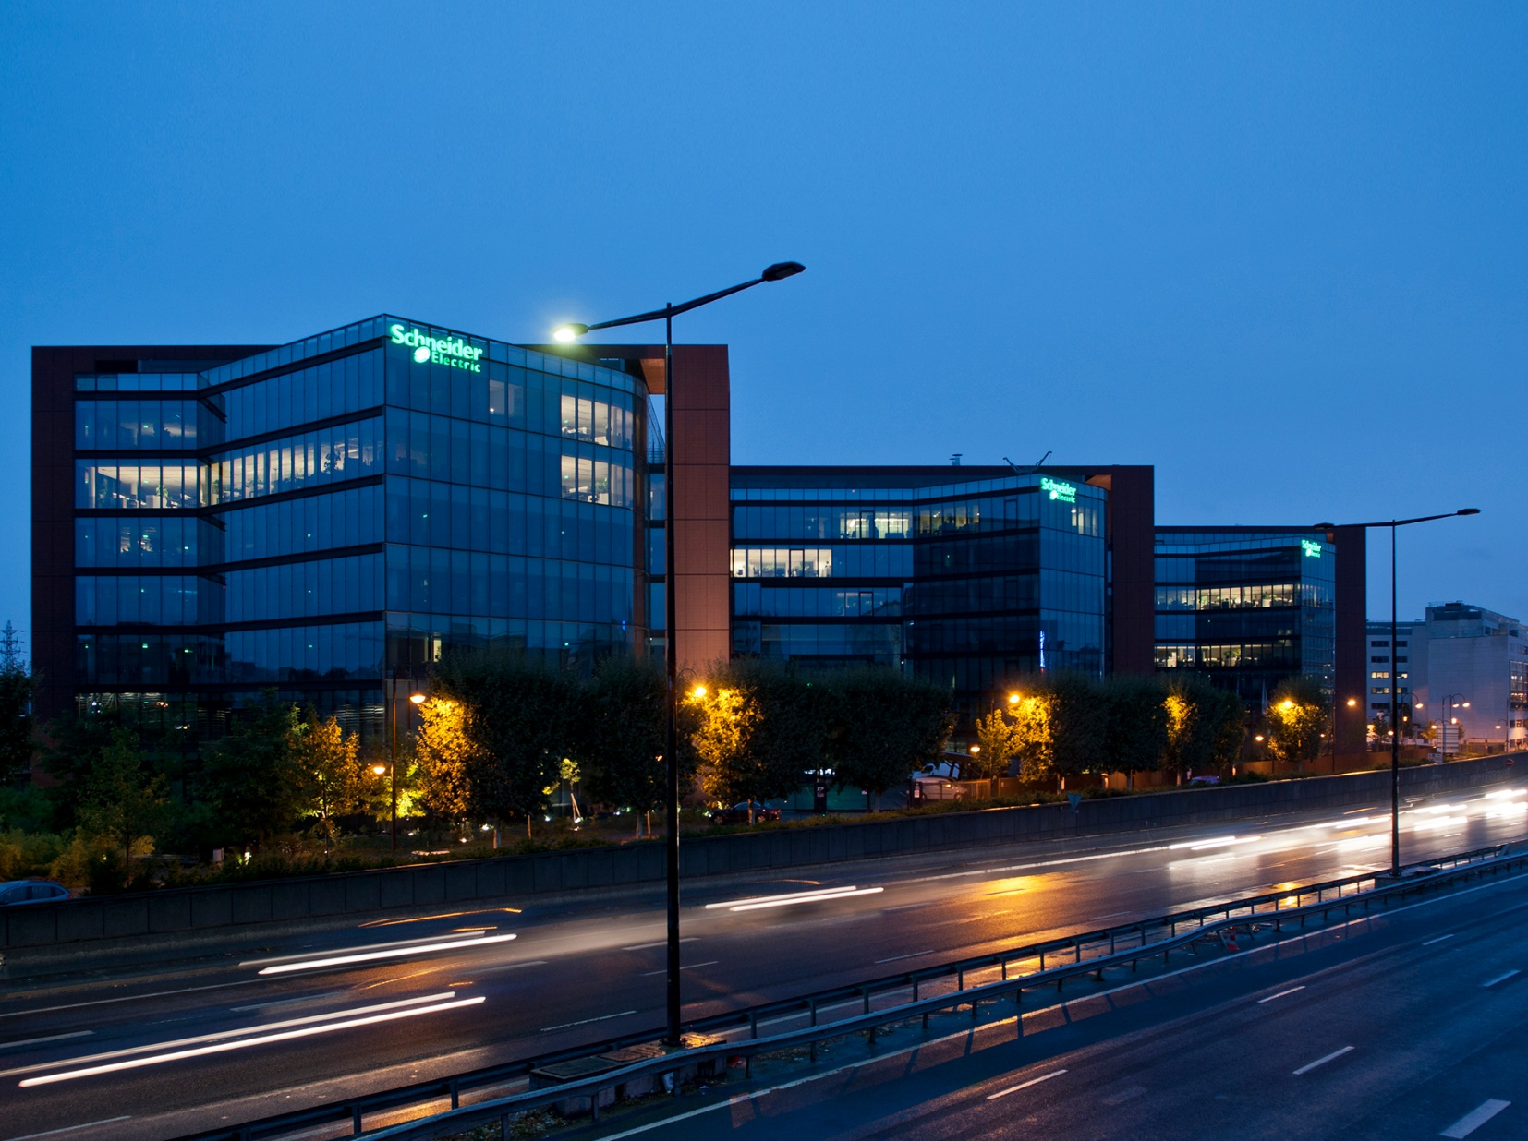
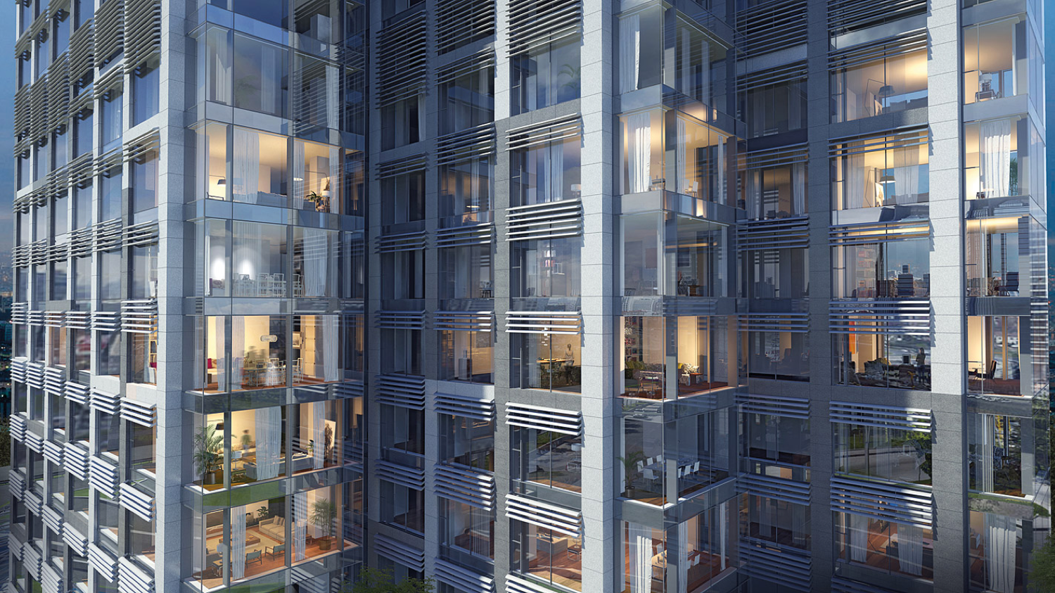
Переход к цифровым технологиям открывает невероятные возможности
для удовлетворения потребностей растущего городского населения на более высоком уровне комфорта
Упрощение
Стандартизация, возможность повторного использования
и мобильные технологии означают приложение меньшего количества усилий при проектировании
и внедрении
30 % – возможное
сокращение
Новое электроснабжение
Здания обладают самым высоким нераскрытым потенциалом энергоэффективности по сравнению с другими секторами промышленности
82 % – нераскрытый
потенциал
Цифровые возможности
Профилактическое техническое обслуживание на базе Интернета вещей и искусственного интеллекта
20 % – экономия в год
Новое вовлечение
Комфорт, отвечающий индивидуальным потребностям, ведущий к росту производительности
11 % – увеличение
при более эффективной вентиляции
Интеллектуальная собственность Шнейдер Электрик |
Страница 5
Notes:
Когда речь идет об огромных возможностях, созданных в результате перехода к цифровым технологиям, следует отметить, что существует три основные области для их применения:
простое внедрение технологии;
эксплуатационная и энергетическая эффективность;
повышение производительности персонала.
Знаете ли вы, что здания обладают самым высоким нераскрытым потенциалом энергоэффективности в 82 % среди секторов? Что вполне логично: при наличии открытого совместного программного обеспечением и большого количества аналитических данных здания готовы к улучшению управления энергопотреблением.
А теперь представьте: 75 процентов стоимости жизненного цикла здания приходится на его техническое обслуживание и эксплуатацию. Используя активный подход вместо пассивного в отношении технического обслуживания, а также аналитику и глубокие знания, можно значительно повысить эффективность эксплуатации зданий, включая дистанционное техническое обслуживание, снижение числа сбоев, сокращение времени простоев...
Знаете ли вы, что с помощью здания можно повысить производительность жильцов на целых
11 процентов только за счет улучшения вентиляции? И это только начало.
Решение вопросов энергетической и эксплуатационной эффективности ведет к оптимальным и более комфортным условиям внутри здания. Объединив это с впечатляющим и привлекательным пользовательским интерфейсом, можно добиться потрясающих результатов: повысить производительность и взаимодействие сотрудников ... улучить качество ухода за пациентами в медицинских учреждениях ... повысить удовлетворенность и лояльность постояльцев в гостиницах.
ИСТОЧНИКИ:
82%-й нераскрытый потенциал энергоэффективности в зданиях: внутренние презентации Шнейдер Электрик
Интернет вещей и искусственный интеллект – 20%-я экономия в год: Шнейдер Электрик: стратегия предупредительного технического обслуживания для эксплуатации зданий: улучшенный подход
Более индивидуальный и комфортных опыт, ведущий к росту производительности на 11 % с улучшенной вентиляцией: http://www.worldgbc.org/sites/default/files/compressed_WorldGBC_Health_Wellbeing__Productivity_Full_Report_Dbl_Med_Res_Feb_2015.pdf

Slide 6
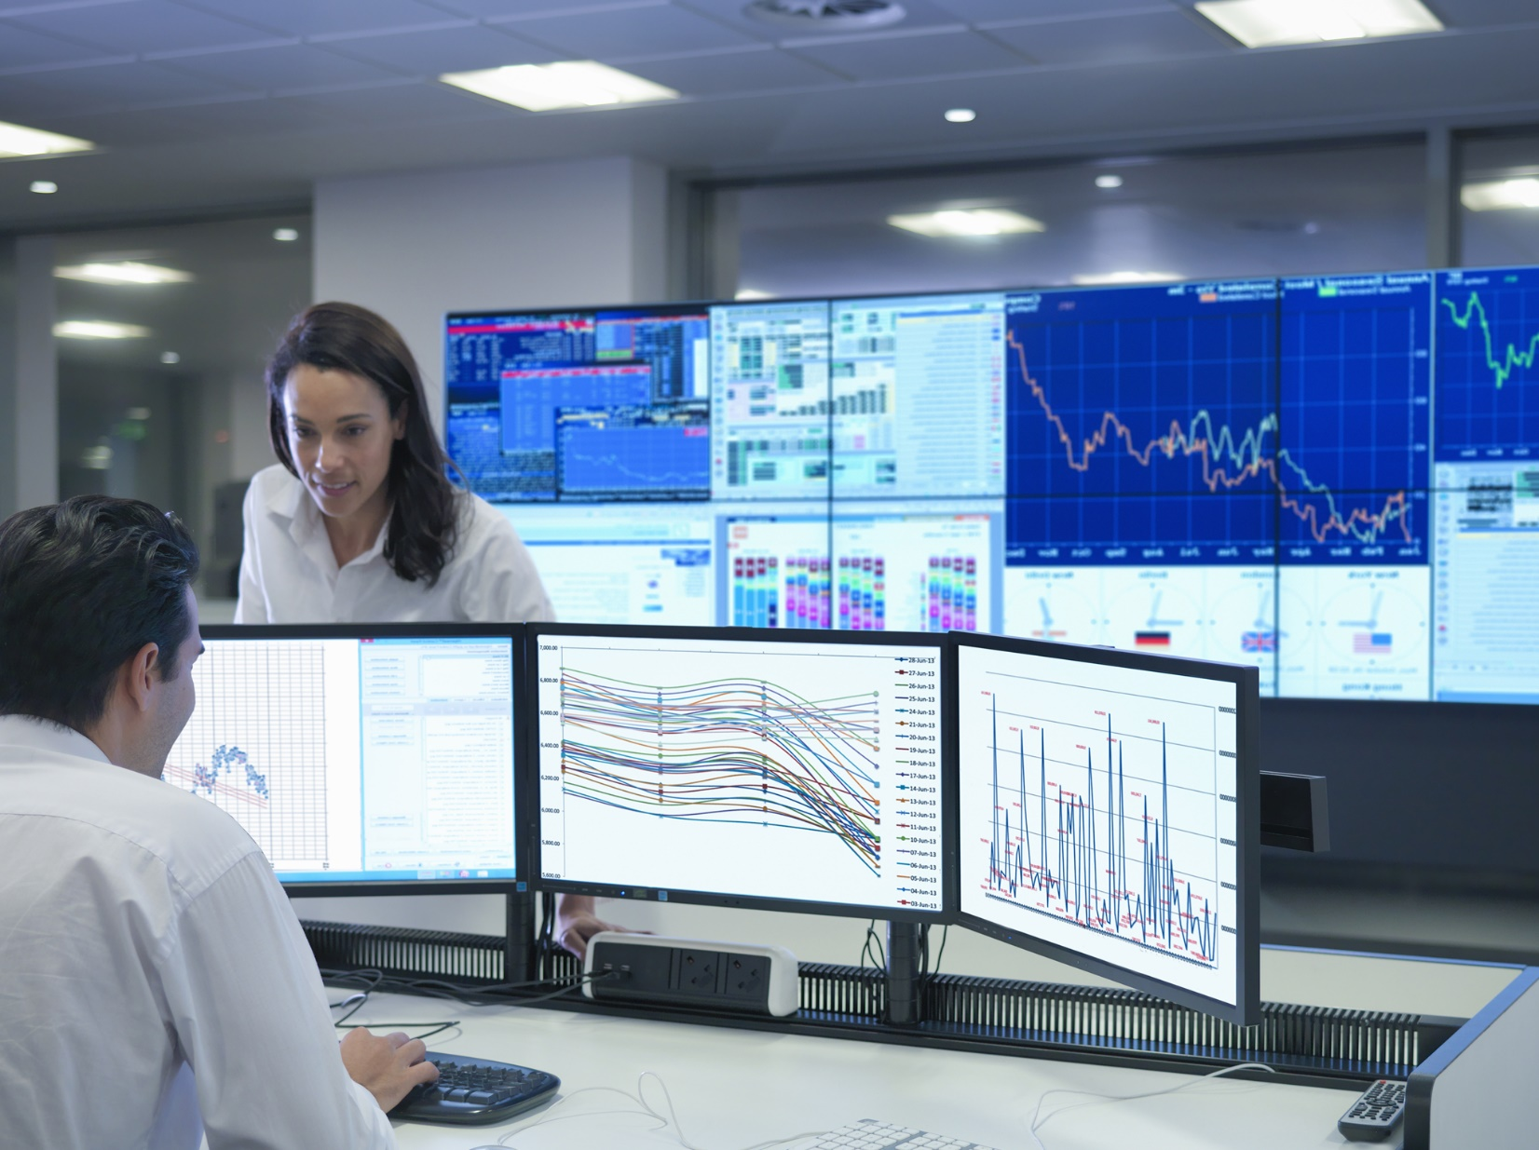


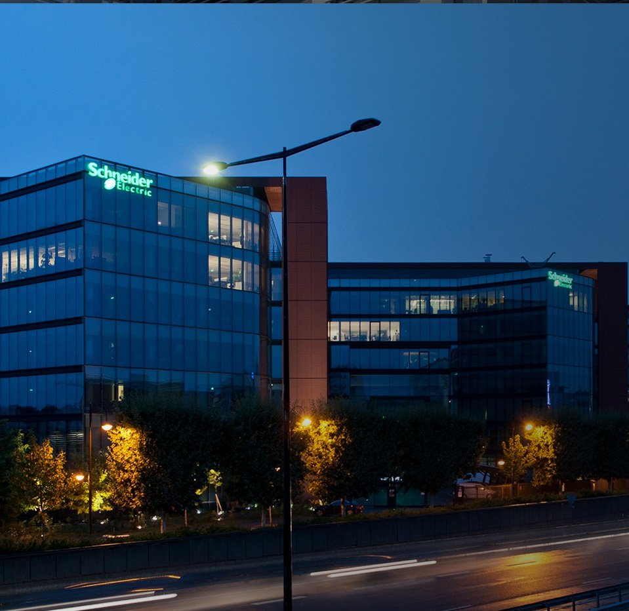
Шнейдер Электрик заново изобретает здания, чтобы они были…
Более
комфортными
Гиперэффективными
По-настоящему
ресурсосберегающими
Всегда
простыми
Интеллектуальная собственность Шнейдер Электрик |
Страница 6
Notes:
БОЛЕЕ ПОДРОБНО – СМ. ПРЕЗЕНТАЦИЮ LAURENT В POWER POINT ****
Мы можем достичь всестороннего роста ценности зданий.
- Во-первых, мы помогаем создавать привлекательные здания. Здания, которые обеспечивают комфортную среду для своих обитателей, помогают сделать их продуктивными и в конечном итоге преобразуются в привлекательные места.
- Во-вторых, мы помогаем достичь новые уровни эффективности. Эффективность, которая выходит за рамки преимуществ, получаемых от традиционной автоматизации, на основе подключаемых продуктов, большого объема данных и аналитики.
- Мы также помогаем создавать по-настоящему ресурсосберегающие здания. Здания с ограниченными углеродными выбросами и оптимальной энергоэффективностью, при этом достигается экономия энергии в размере ~30–50 %, которая сегодня часто не используется.
- Наконец, мы помогаем создавать более простые здания, которые легче, быстрее и дешевле устанавливать. Это приносит пользу нашим партнерам, а в конечном счете ведет к полной цепочке создания ценности.

Slide 7





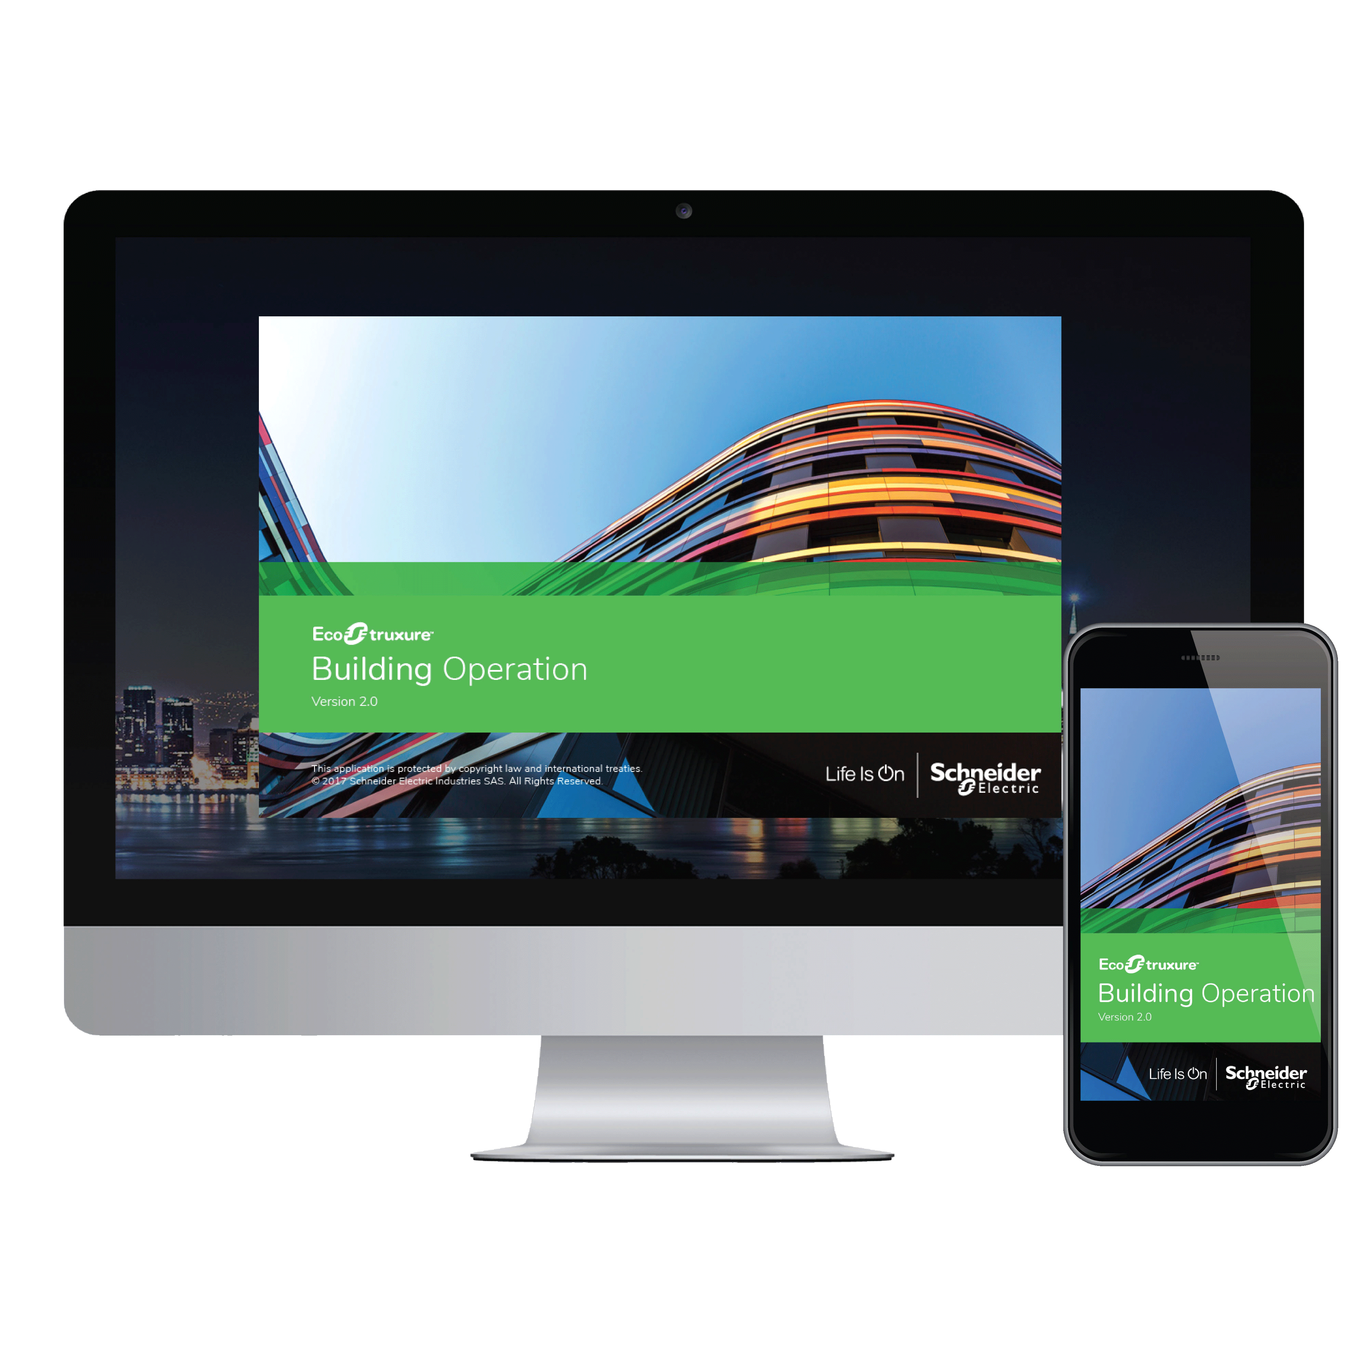






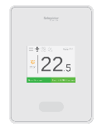



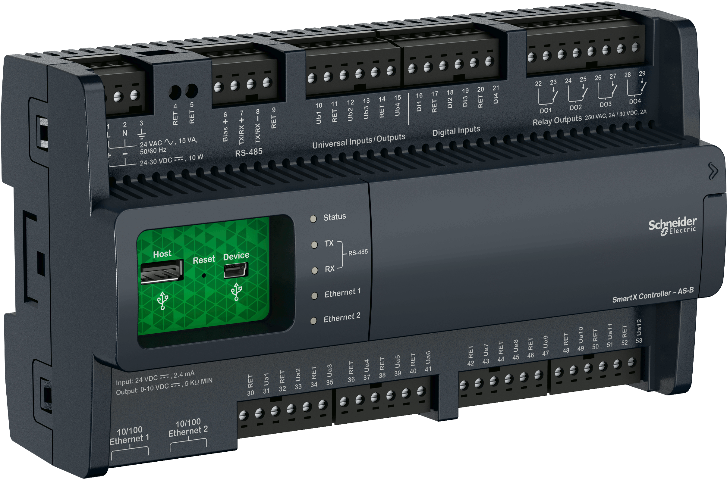







Открытая инновационная платформа для зданий
Масштабируемость | Безопасность | Глобальность
Здание
Архитектура EcoStruxure™
Приложения,
аналитика
и сервисы
Прочие
подключаемые устройства Шнейдер Электрик и сторонних компаний
EcoStruxure
Building Advisor
EcoStruxure
Workplace Advisor
EcoStruxure
Resource Advisor
Управление
сетевой
периферией
Прочие
интегрируемые устройства Шнейдер Электрик и сторонних компаний
Например: лифт,
управление имуществом,
управление посетителями
Облачная и/или локальная обработка данных
Комплексная кибербезопасность
Серверы SmartX Edge
EcoStruxure
Building Operation
EcoStruxure
EnergyExpert
EcoStruxure
Fire Expert
EcoStruxure
SecurityExpert
EcoStruxure
Building Expert
Сторонние
подключаемые продукты
Подключаемые
продукты
Контроллеры
SmartX IP
Комнатные датчики
SmartX
Комнатные
контроллеры
SmartX
Расширенный
дисплей
SmartX
Клапаны и
приводы
SmartX
Освещение
KNX
Панели
обнаружения
дыма
SmartX ESMI Sense
Контроллеры Security Expert
Actassi
iFlex
PowerLogic
Altivar
Compact
(МЭК)
Powerpact
(NEMA)
Masterpact
Galaxy
ИБП
Освещение
DALI
Умные панели (МЭК)
Умные системы (NEMA)
Notes:
Как мы это делаем? С помощью EcoStruxure Building – открытой инновационной платформы для зданий. EcoStruxure Building состоит из множества предложений на всех уровнях системы инноваций Шнейдер Электрик. И, как было сказано, система открыта для интеграции с другими доменами EcoStruxure и сторонними системами. Это сочетание безопасных, масштабируемых и глобальных программ, которые обеспечивают инновации на каждом уровне.

Slide 8

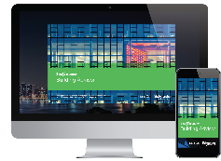

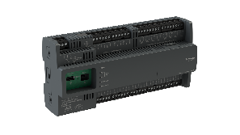
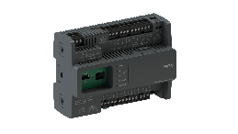

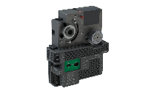



Что нового?
Архитектура EcoStruxure™
Приложения,
аналитика и
сервисы
Прочие
подключаемые устройства Шнейдер Электрик и сторонних компаний
EcoStruxure
Building Advisor
EcoStruxure
Workplace Advisor
EcoStruxure
Resource Advisor
Управление
сетевой
периферией
Прочие
интегрируемые устройства Шнейдер Электрик и сторонних компаний
Например: лифт,
управление имуществом,
управление посетителями
EcoStruxure Building
Operation 2.0
EcoStruxure Energy Expert
EcoStruxure Fire Expert
EcoStruxure Security Expert
EcoStruxure Access Expert
EcoStruxure Cabling Expert
Облачная и/или локальная обработка данных
Комплексная кибербезопасность
Серверы SmartX Edge
EcoStruxure Building Expert
Сторонние
подключаемые продукты
Подключаемые
продукты
Контроллеры
SmartX IP
(серии МР)
и комнатные
датчики
SmartX
Комнатные
контроллеры
SmartX
контроллеры
SmartX
Расширенный
дисплей
SmartX
Комнатные датчики
KNX
Освещение
DALI
Освещение
SmartX
Клапаны и
Приводы
ESMI Sense
Противопожарные панели
Actassi
iFlex
Altivar
PowerLogic
Compact (МЭК)
Powerpact (NEMA)
Masterpact
Умные панели (МЭК)
Умные системы (NEMA)
Galaxy
Открытая инновационная платформа для зданий
Единое решение для инновационных, ресурсосберегающих зданий:
Масштабируемость | Безопасность | Глобальность
локальная или облачная
кибербезопасность
Notes:
В этой презентации мы подробно расскажем о наших предложениях, включая главные характеристики новинок:
1. Контролеры SmartX IP и комнатные датчики SmartX. Эти устройства обеспечивают масштабные возможности подключения в эпоху Интернета вещей, позволяя передавать данные с подключенного оборудования, быстрее диагностировать и решать проблемы, вводить в эксплуатацию с помощью мобильных телефонов (не нужно носить ноутбуки, документы и лестницы для завершения ввода в эксплуатацию!), при этом команды системных интеграторов могут сэкономить до 30 % времени при проектировании и вводе в эксплуатацию.
2. EcoStruxure Building Operation version 2.0 – центр периферийного управления системы EcoStruxure Building. Это следующее поколение интегрированного программного обеспечения для управления зданиями с открытой платформой, позволяющей легко взаимодействовать с другими системами в здании, или можно использовать данные для создания инновационных приложений.
Еще более примечательным является то, что эта версия предназначена для мобильных устройств. Теперь команды по управлению объектами могут получить доступ к информации о зданиях в любое время и в любом месте, на ноутбуке, планшете или смартфоне. При этом теперь программное обеспечение применяется для систем предприятия, размер которых в десять раз больше, чем раньше. ПО позволяет получать визуальное представление о крупных кампусах или зданиях по всему миру!
3. И EcoStruxure Building Advisor. Предоставляя глубокую аналитическую информацию, выводы из анализа работы механического оборудования, а также удаленные данные ученых и экспертов в области обслуживания, это ПО позволяет команде по управлению объектами решать проблемы до их возникновения или решать их быстрее. Это означает, что вы можете уменьшить незапланированное обслуживание на 29 % и уменьшить число жалоб жильцов на 33 %.

Slide 9

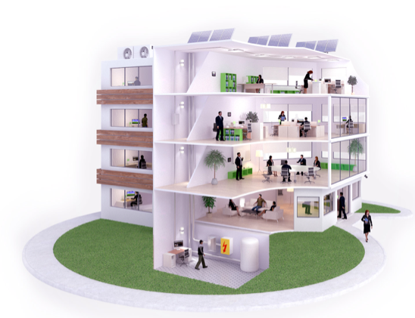

Предлагаемые преимущества
Максимальное повышение
эффективности зданий
Оптимизация
комфорта и производительности для жильцов
Увеличение
ценности зданий
Открытая инновационная платформа для зданий
локальная или облачная
Масштабируемость | Безопасность | Глобальность
кибербезопасность
Notes:
Напомним, что основное внимание уделяется трем основным потребностям клиентов:
максимальное повышение эффективности зданий;
оптимизация комфорта и производительности людей в здании;
и повышение общей ценности здания.
Все эти задачи сводятся к необходимости оказания помощи клиентам такими производителями систем, как Шнейдер Электрик, при внедрении инноваций в 3 основных областях.
Во-первых, крайне важно максимизировать эффективность зданий. Этот процесс включает в себя повышение эффективности на всех этапах жизненного цикла здания. Он может начаться рано на стадии проектирования здания, на которой использование технологий BIM и различных методов моделирования энергопотребления помогает оптимизировать проект еще до его создания. Он входит в стадию строительства, для которой Шнейдер Электрик разрабатывает рабочие процессы, инструменты и стандарты, нацеленные на ускорение внедрения до 30 %, что делает умные здания доступными для большего количества проектов. Потенциальные возможности энергосбережения в зданиях на этапе эксплуатации хорошо понятны, при этом дальнейшая интеграция с другими системами зданий позволяет добиться еще большей эффективности.
Во-вторых, здания и их системы должны быть настроены и скоординированы так, чтобы повысить комфорт и в конечном итоге – производительность для жильцов. Люди в зданиях являются самым ценным и важным ресурсом, поэтому воздействие на них имеет исключительный потенциал для повышения ценности.
И, наконец, за счет увеличения ценности владельцев зданий операторы и застройщики могут легко обосновать свои инвестиции в создание более умных и подключенных зданий, благодаря получению доходности за счет не только большей экономии энергии, но и за счет повышения сбережений, эффективности и ценности на всех этапах жизненного цикла здания.

Slide 10
Увеличьте ценность зданий,
повысьте производительность
Решение EcoStruxure Building нового поколения компании Шнейдер Электрик – это открытая инновационная платформа для зданий, объединенное решение Интернета вещей, которое включает в себя масштабируемую безопасную глобальной архитектуру
для создания перспективных умных зданий.
EcoStruxure Building безопасно объединяет аппаратные средства, программное обеспечение и сервисы на
IP-магистрали Ethernet для выполнения следующих задач:
максимальное увеличение эффективности здания;
оптимизация комфорта и продуктивности;
увеличение ценности здания.

Slide 11
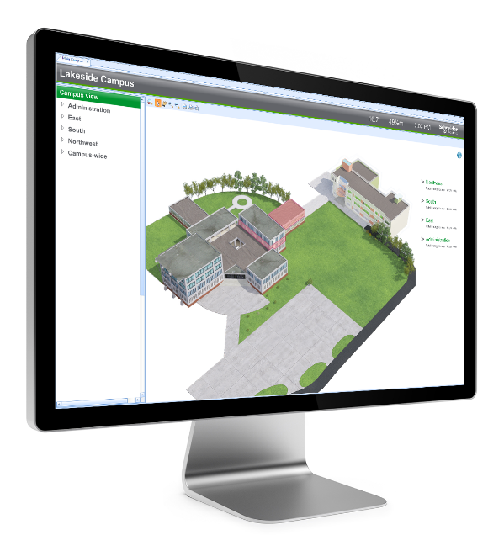
По-настоящему интеллектуальные решения
Ускорение интеграции внутри вашего предприятия для повышения эффективности
Внедрение масштабируемой открытой и безопасной архитектуры
Интеграция любого приложения или системы управления зданием
Использование встроенной поддержки открытых протоколов, включая LON®, BACnet™, Modbus® и веб-сервисов
Устранение проблем, связанных с нарушением обмена информации
Контроль и управление системами зданий и устройствами в одной сети
Легкое присоединение веб-сервисов для получения доступа к внешним данным, например о погоде и стоимости коммунальных услуг
Объединение и оптимизация нескольких доменов предприятия с центром энергообеспечения, центром данных и другими предложениями Шнейдер Электрик
Защита против самых опасных атак
Защита инвестиций с помощью лучшей в своем классе кибербезопасности для поддержания работоспособности систем

Slide 12
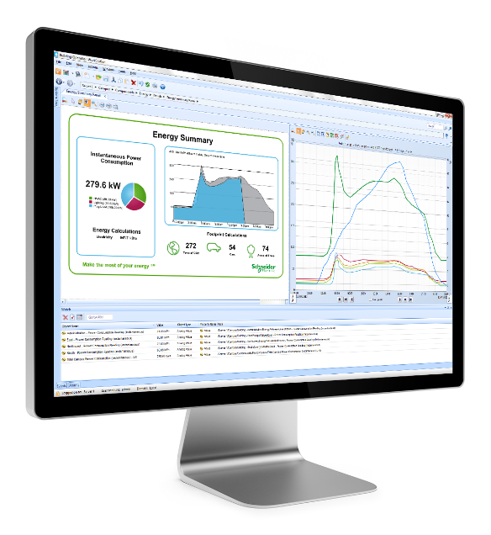
По-настоящему просто
Получайте доступ к необходимой информации в любое время и самым удобным способом
Получайте доступ 24 часа 7 дней в неделю к информации о здании
Управляйте вашим объектом на ходу с помощью интуитивно понятных мобильных приложений и полнофункционального пользовательского интерфейса на основе компьютера с доступом в Интернет и браузера
Позволяет пользователям настраивать свое рабочее место с учетом персональных предпочтений
Организуйте интерфейс для разных пользователей в соответствии с их индивидуальными потребностями и ролями; пользователи сами определяют свои предпочтения и избранные функции
Упрощение повседневных операций с помощью удобных функций
Оптимизация эксплуатации зданий путем использования анализа тенденций с функцией перетаскивания объектов мышью,
составления отчетов одним щелчком мышки, интерактивной графики, календарного планирования и удобных аварийных сигналов

Slide 13
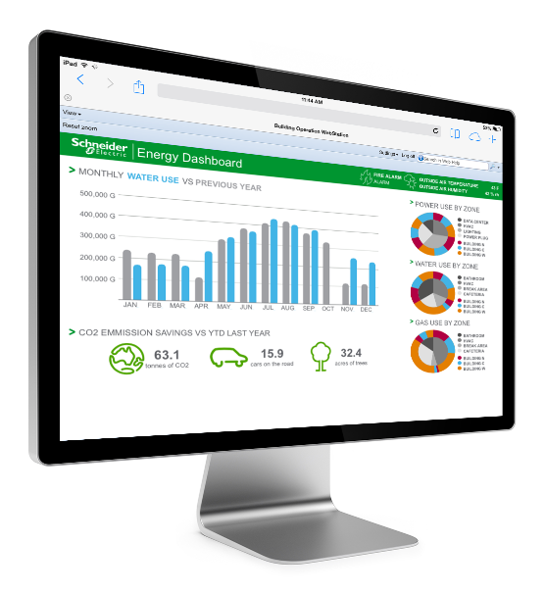

По-настоящему эффективные решения
Оптимизация показателей эксплуатации здания для достижения
максимальной энергоэффективности
Получение значительной экономии расходов
Быстрая установка, улучшение эффективности эксплуатации и технического обслуживания
Удобная и продуктивная среда
Привлечение и сохранение сотрудников и жильцов
Обеспечение соответствия вашего объекта государственным требованиям по эффективности и требованиям для получения налоговых льгот
Преобразование данных в практически реализуемую оперативную информацию
Применение инновационной отчетности и инструментов отслеживания тенденций, которые предоставляют практически реализуемую оперативную информацию
Экономия до 30 %
на стоимости электроэнергии

Slide 14


Управление сетевой периферией: EcoStruxure™ Building Operation
Основные функции и преимущества ПО

Slide 15
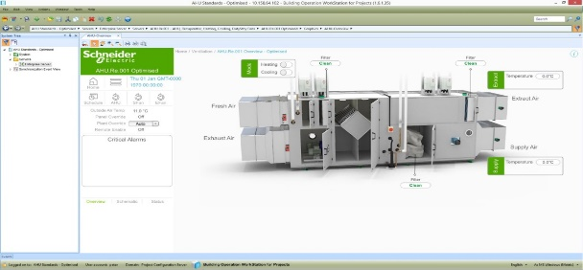
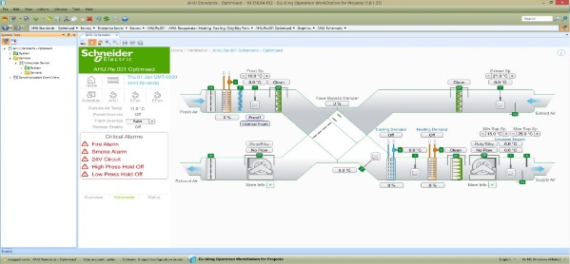
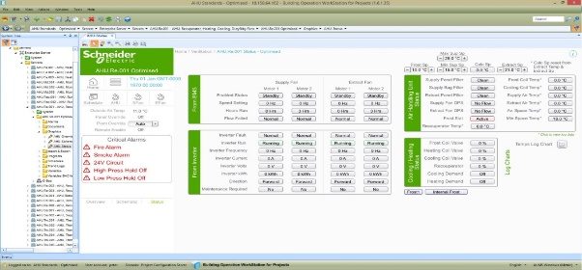
EcoStruxure™ Building Operation – это центр управления сетевой периферией системы для создания перспективных умных зданий
Открытая интеграционная платформа объединяет множество систем и устройств с целью сбора, анализа и управления данными по всему предприятию
Мониторинг, управление и контроль эксплуатацией здания в одной сети для повышения эффективности
Преобразование данных системы в практически реализуемую оперативную информацию для оптимизации показателей эксплуатации здания
и создания продуктивной среды

Slide 16
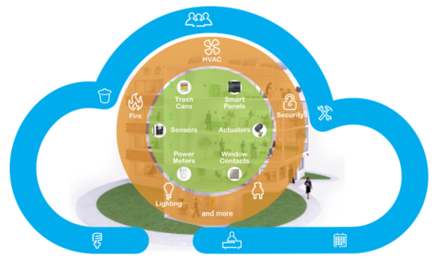
По-настоящему открытое комплексное IP-решение
ПО для управления сетевой периферией
Максимальное использование возможностей в современных зданиях, требующих переработки
большого количества данных
Открытость
  Работа с ОВиК и легкая интеграция сложных сторонних систем
  Создание неограниченного числа решений в соответствии с требованиями клиентов путем использования интерфейсов прикладного программирования (APIs) с инфраструктурой Smart Connector
Перспективность
    Использование протокола IP для легкого внедрения будущих программных разработок
Информативность
  Использование преимуществ аналитики на основе облачных технологий и предиктивных сервисов для улучшения показателей эксплуатации здания
Возможность подключения
  Возможность передачи данных от подключенного оборудования для более быстрой диагностики и устранения проблем
  Удобный мониторинг, управление и даже ввод в эксплуатацию зданий с мобильных устройств
Определить расположение
оборудования
ОВиК
Спланировать
циклы
сбора мусора
Мусорные
баки
Умные
панели
Противопожарная
защита
Безопасность
Упреждающее
техническое обслуживание
Датчики
Приводы
Счетчики электроэнергии
Датчики
для окон
Освещение
и многое другое
Электроэнергия
Эффективное использование освещения
Оптимизация использования площади
Легкое
бронирование
помещений

Slide 17
Партнерство компаний Шнейдер Электрик и Cisco®
ПО для управления сетевой периферией
Два лидера в области технологий, одно наилучшее решение
Решение, заложенное в EcoStruxure Building, по современному управлению зданиями объединяет информационные и операционные технологические системы в единую, простую в управлении
сеть Ethernet IP.
Каковы преимущества? Например, теперь данные, собранные
с датчиков на основе технологии Интернета вещей в занятых помещениях, могут быть интегрированы в системы здания, подключенные к магистральной шине Ethernet. Это позволяет управляющим объектами принимать решения в режиме реального времени для повышения комфорта и безопасности жильцов.
Наше партнерство с Cisco, признанным лидером в области сетевых технологий и кибербезопасности, позволяет клиентам спокойно масштабировать и защищать системы зданий в сети IP. Будьте уверены в том, что контроллеры SmartX IP могут подключаться к комплексной
IP-сети с устойчивой архитектурой, которой легко управлять. Дополнительные коммутаторы и маршрутизаторы Cisco IE могут дополнительно оптимизировать производительность системы.
Зачем выбирать
систему управления зданием
на базе протокола IP?
Более быстрая и надежная связь
Более высокая пропускная способность для более быстрой передачи данных
Более легкая поддержка, более низкие затраты на внедрение и эксплуатацию
Использование облачных и подключаемых сервисов
Более гибкое архитектурное проектирование
Более устойчивые и надежные системы
Notes:
Более быстрая и надежная связь
Более быстрая IP-связь ведет к сбору большего массива данных
IP-связь на уровне магистральной шины исключает «единую точку отказа»
Простота поддержки, снижение затрат на техническое обслуживание
Более простой поиск и устранение неисправностей; ускорение процессов обновления и
исправления
Использование подключенных сервисов
В сочетании с сервисами достигаются более значимые результаты для объекта
Более гибкое архитектурное проектирование
Более высокий уровень кибербезопасности
Функции кибербезопасности более эффективны на уровне магистральной шины

Slide 18
Enterprise Server
ПО для управления сетевой периферией
Ядро системы предприятия
Мощный
  Сбор данных со всего объекта
  Масштабируемость для управления несколькими серверами SmartX Edge
Безопасный
    Полностью безопасная интеграция в учетные записи пользователей домена Windows®
    Еще один инструмент для ИТ-администратора
    Обеспечивает соблюдение политик безопасности
Контролируемый
  Полная регистрация сетевых событий
Поддержка открытых протоколов
  Обеспечивает надежное взаимодействие широкого спектра устройств Шнейдер Электрик и многих сторонних компаний
Сохранение и архивирование данных
об авариях, тенденциях и событиях
  Практически неограниченное хранилище данных

Slide 19
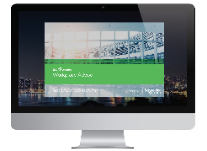

Новинка! Центральный управляющий сервер предприятия Enterprise Central
ПО для управления сетевой периферией
Теперь количество зданий или объектов на вашем предприятии, которые можно подключить к единой сети, выросло до 10 раз
  Интеграция до 10 серверов предприятия
  Легкое выполнение масштабирования сети на вашем объекте
  Легкость полной миграции существующих больших и многообъектных предприятий
Центральная архитектура предприятия Enterprise Central
Легкая
интеграция
Enterprise
Central
до 10 серверов
предприятия
Архитектура сегодняшнего дня
Сервер предприятия
…
До 250 серверов для управления
сетевой периферией

Slide 20
Рабочая станция
ПО для управления сетевой периферией
Специальное программное обеспечение для программирования, проектирования и эксплуатации
Новинка! Еще большая экономия времени
  Включает в себя инструменты для стандартных приложений, массовые изменения/массовые обновления, типы пользователей, библиотеки, автономное проектирование и многое другое
Удобство использования
  Индивидуальные персонализированные рабочие места
  Простая настройка аварийной сигнализации, событий и графиков
  Интуитивная адресная строка содержит простые команды навигации по экрану
Эффективность
  Функция массового внесения изменений/множественного выбора
    Внедрение изменений на многих технологических участках
    одним щелчком мыши
    Внедрение политик на всем объекте одним щелчком мыши
Лицензирование с учетом количества параллельно
работающих пользователей
Эффективное управление аварийной сигнализацией
  Определение приоритетов, фильтрация и группировка данных

Slide 21
Веб-станция
ПО для управления сетевой периферией
Интерфейс оператора веб-браузера для получения доступа к системе
в любом месте, в любое время
Новинка! Теперь по-настоящему мобильный
пользовательский интерфейс
Получение доступа к данным о здании на ходу при использовании единого высококачественного пользовательского интерфейса для настольных, планшетных и мобильных устройств
Прямой доступ с использованием стандартного веб-браузера
  Никакого дополнительного программного обеспечения
  не требуется
Делегирование обязанностей и выполнение
повседневных операций
  Просмотр графики, тенденций, расписаний и отчетов
  Изменение значений (например, уставок температуры)
  Обновление графиков
  Управление аварийными сигналами и пользователями
Безопасный доступ
  Для веб-станции требуется имя пользователя и
  пароль для входа в систему
  Авторизация HTTPS с использованием безопасности транспортного уровня (TLS)

Slide 22
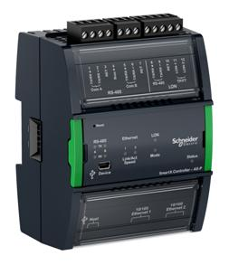
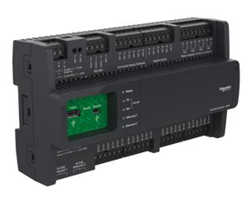
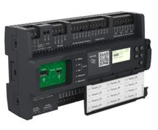

Серверы SmartX Edge (AS-P и AS-B)
ПО для управления сетевой периферией
Серверы автоматизации следующего поколения
AS-P – идеально подходит для установки на предприятии и упрощения процесса миграции
Сетевой контроллер и сервер в одном
Более быстрый двухъядерный процессор для повышения производительности
Большой объем оперативной памяти 512 МБ
Двойные порты Ethernet, готовые в будущем к модернизации BACnet IP
до уровня полевого контроллера
Сетевой концентратор: BACnet, LonWorks, Modbus, веб-сервисы
Централизованное управление, база данных, обслуживание пользовательских интерфейсов (рабочая станция, веб-станция и приложения)
Сертификация UL-864 системы противодымной защиты
AS-B – идеально подходит для приложений малых и средних предприятий
Мощная компактная конструкция системы управления инфраструктурой здания «все в одном»
AS-P и AS-B соответствуют
профилю B-BC BACnet® версии 12
Notes:
Более подробную информацию о контролере SmartX AS-P см. в PA-00445.

Slide 23
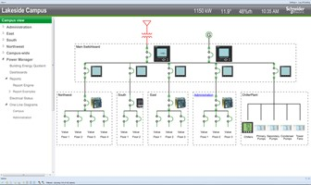



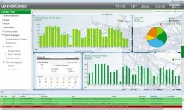
EcoStruxure™ Energy Expert
ПО для управления сетевой периферией
Встроенные модули ПО для интеграции средств контроля потребления энергии и мощности
  Контролируйте, измеряйте и оптимизируйте некритическую мощность вашего здания так же, как системы ОВиК, освещения и пожарной безопасности, и получайте информацию по единому каналу для:
    обеспечения работоспособности электрической сети;
    повышения осведомленности о качестве энергии;
    оптимизации учета энергопотребления.
  Содержимое доступно через веб-станцию
  и рабочую станцию
  Разработан для рядовых пользователей, не имеющих электротехнического образования
.

Slide 24
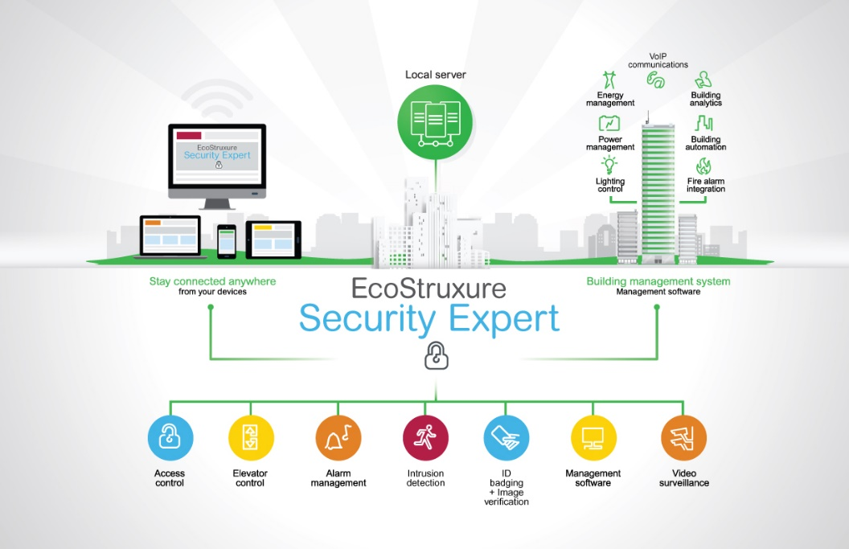
EcoStruxure™ Security Expert
ПО для управления сетевой периферией
Обеспечение безопасности людей в зданиях, защита оборудования, получение доступа
к информации и минимизация киберрисков
Безопасность доступа
и защита от вторжений
  Наивысший в своем классе уровень контроля доступа и обнаружения вторжений благодаря использованию специализированных полевых контроллеров, технологии считывания смарт-карт RFID, а также прикладного программного обеспечения, соответствующего региональным требованиям по сертификации и локализации
  Автономное решение, которое объединяется с программным обеспечением EcoStruxure Building Operation для обеспечения визуализации и управления всем зданием.
Локальный сервер
Голосовая связь
по IP-протоколу (VoIP)
Управление энергопотреблением
Аналитика по
зданию
EcoStruxure
Security Expert
Управление
энергоснабжением
Автоматизация
здания
Управление
освещением
Интеграция пожарной сигнализации
Всегда будьте на связи
через свои устройства
EcoStruxure
Security Expert
Система управления зданием
Управляющее программное обеспечение
.
Система контроля доступа
Управление лифтами
Управление аварийной сигнализацией
Система обнаружения проникновения
Идентификационный
значок + проверка изображения
Управляющее программное обеспечение
Система видеонаблюдения

Slide 25


Функции кибербезопасности
Лидирующая встроенная кибербезопасность для душевного спокойствия
Notes:
Давайте подробнее рассмотрим предлагаемые нами функции кибербезопасности.

Slide 26
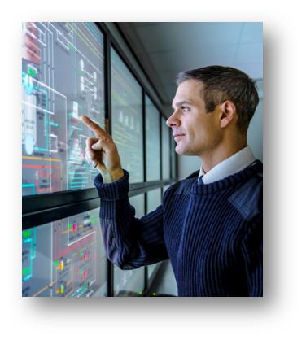
Расширенные функции кибербезопасности
ПО для управления сетевой периферией
Снижение риска киберугроз по мере развития технологии
Политика защищенного жизненного цикла разработки (SDL)
Процессы обеспечивают устойчивость и формализованную систему обратной связи с клиентами
Расширенное шифрование и авторизация
Безопасная связь по всей системе
Функции безопасности по умолчанию
Обеспечение готовой защиты
Интеграция IT-системы
Включение IT-управления политиками пользователей и паролей
Включение IT-мониторинга системных событий
Полное резервирование, восстановление и повторное образование системы
Минимизация простоев
Особенности технологии:
поддержка TLS 1.2;
сертификаты CA;
безопасная электронная почта;
политики в отношении паролей;
изменение пароля при первом использовании;
таймеры автоматического выхода из системы;
ролевая модель управления доступом (RBAC);
безопасность на уровне объектов;
интеграция службы каталогов Active Directory;
файлы регистрации выполняемых
действий;
интеграция системы управления информацией о безопасности и событиями безопасности (SIEM).
Notes:
С ресурса «Quotes Gate»

Slide 27

Функции пользовательского интерфейса
Мониторинг, управление и контроль ваших объектов для упрощения повседневной работы

Slide 28


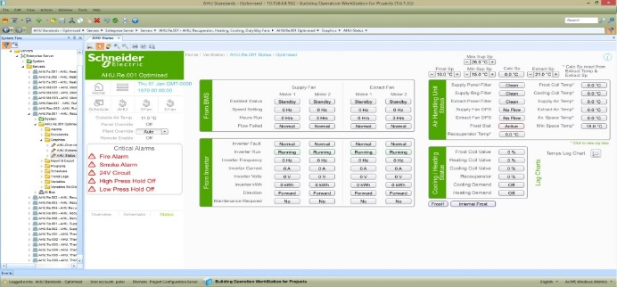
Графика
Функции пользовательского интерфейса
Получите привлекательную и удобную графику, которая упрощает использование
и управление системой
  Масштабируемая векторная графика (SVG)
  Высокое качество всех размеров и на всех устройствах – поддержка HTML5 (только для веб-станций) для графики и диаграмм тенденций
  Быстрое и легкое создание, изменение, воспроизведение
  и редактирование графических элементов
    Также доступны сервисы по поддержке графики
  Цвет графики может меняться для интуитивного отображения изменений температуры и/или статуса системы аварийной сигнализации
Используйте разнообразную высококачественную графику для создания различных схем

Slide 29
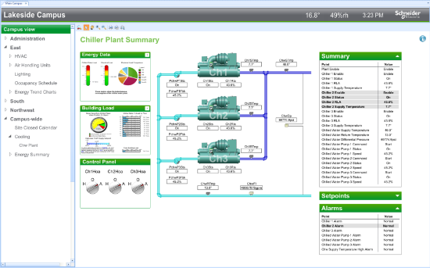
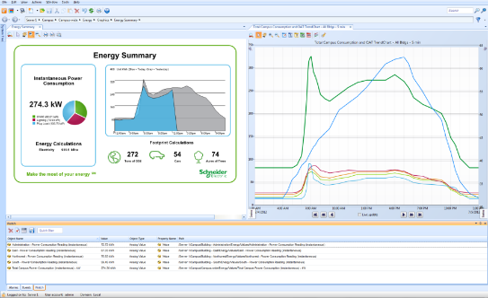
Персонализированный пользовательский интерфейс
Функции пользовательского интерфейса
Организуйте отображение рабочей области в соответствии с вашими индивидуальными
потребностями или требованиями проекта
Создайте индивидуальное отображение каждого пользователя или группы пользователей
Сосредоточьте внимание на том, что важно для разных
пользователей
  Исполнительный директор
  Управляющий объектами
  Жильцы
Предпочтения, избранные функции и настройки используются для конкретного пользователя так,
что он видит их каждый раз при входе в систему

Slide 30
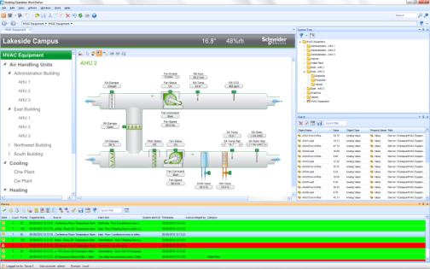
Аварийные сигналы и события
Функции пользовательского интерфейса
Немедленное выявление проблем для снижения рисков и получения информации
об источнике проблем в системе
Активное управление аварийными сигналами и событиями
  Опция уведомления об аварии по протоколу SNMP
Встроенные уведомления по электронной почте, запланированные задания, заметки и контрольные списки
Практически все сервисы могут быть помечены для применения функции раннего обнаружения и предупреждения
Просмотр и управление значениями, аварийными сигналами, расписаниями
и списками журналов трендов
Графические аварийные сигналы
  Закрепите графику за аварийными сигналами для идеального отображения состояния системы во время и после срабатывания аварийного сигнала
Защита
  Выбор однократного или двойного подтверждения аварийных сигналов в соответствии с политикой компании

Slide 31
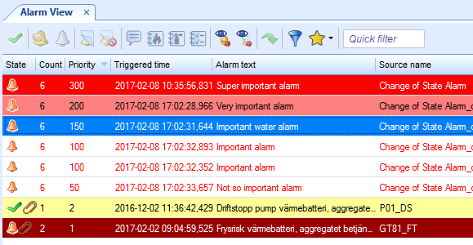
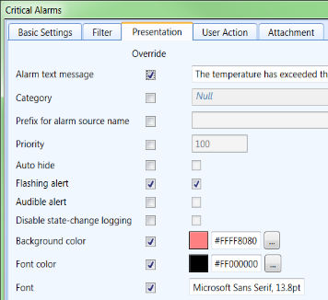
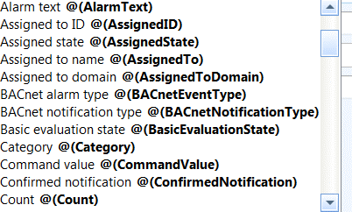
Представление аварийных сигналов и уведомления
Функции пользовательского интерфейса
Выделите цветом самые важные аварийные сигналы!
Мгновенное распознавание аварийных сигналов с ясными и конкретными сообщениями
  Правила оформления аварийных сигналов – принудительное представление аварийных сигналов, включая:
    текст сообщения, цвет шрифта, примечание о причине, контрольный список, требуемые действия пользователя и т. д.
  Расширенные коды замены текстовых сообщений об аварии – теперь более
  60 опций!
  Применить порядок сортировки к любому виду
  Дополнительные миллисекундные метки времени в режиме просмотра
  аварийных сигналов и событий
Доставка своевременных сообщений
по электронной почте, клиентских сообщений,
файлов и SNMP
Шаблоны отчетов об уведомлениях теперь
поддерживают типы событий, поиска
и просмотра данных
Оформление и текст динамических аварийных сигналов
Доступно 60 кодов замены текстовых сообщений об аварии!
Notes:
Из v1.9

Slide 32
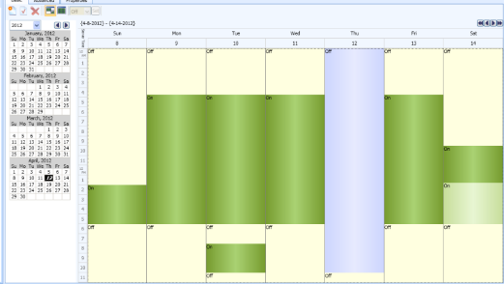
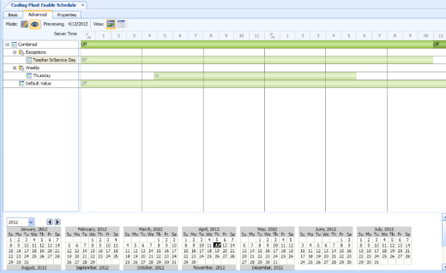
Графики
Функции пользовательского интерфейса
Удобное управление объектами 24 часа в сутки 7 дней в неделю по зданиям
или по этажам в зависимости от ваших конкретных потребностей
Главный график работ
  Эффективное управление несколькими зданиями
Простота использования
Текстовые или графические функции
Простая настройка специальных событий с помощью повторяемости
событий, как в Microsoft® Outlook
Изменение значений уставок непосредственно из графика
Приоритизация событий
Присвоение уровня приоритетности событиям
Использование «совмещенного просмотра», чтобы увидеть итоговый график
Календари
Исключение дней отдыха вводится один раз, а затем отражается
во всех графиках
Совмещенный
просмотр

Slide 33
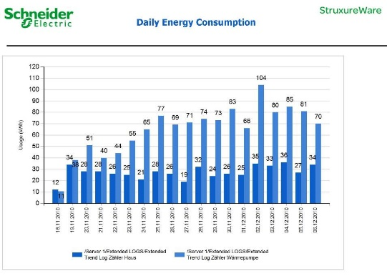
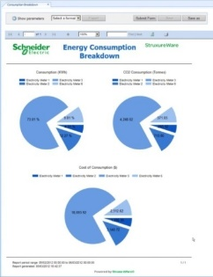
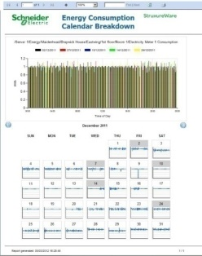
Отчеты
Функции пользовательского интерфейса
Возможность понимать данные о здании для сбора аналитической информации
и делиться ей с заинтересованными сторонами
Мощный графический инструмент создания отчетности
  Индивидуальные отчеты
  Готовые отчеты
    Отчеты по энергопотреблению
    Сравнение аварийных сигналов и тенденций
Легкая настройка
  На основе любых предварительно настроенных или специальных критериев, включая диапазон дат, стоимость, потребление и выбросы CO₂
Возможность просмотра через рабочую станцию или веб-станцию
Упрощенный пользовательский интерфейс с предоставлением дополнительного уровня контроля для повышения эксплуатационной и энергетической эффективности

Slide 34
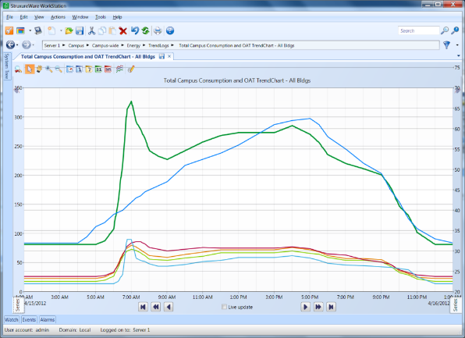
Тенденции
Функции пользовательского интерфейса
Преобразование данных о здании в практически реализуемую оперативную информацию
для повышения производительности и понимания системы
Данные за прошедшие периоды
Данные об эффективности деловой деятельности на основе информации за прошедшие периоды, о людях, местоположениях и пр.
Внутренние, внешние, косвенные журналы, журналы счетчиков
Журналы экспорта данных
  Разнообразие стандартных форматов отчетов, включая .csv и .xml
Гибкость
Представление данных в виде таблиц или диаграмм
Создание специального графика тренда с любой точки
Перетаскивание точек на графике тренда с помощью мыши
Одновременное нажатие нескольких клавиш для выделения значений

Slide 35
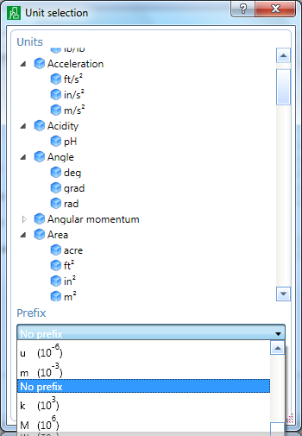
Локализация
Функции пользовательского интерфейса
Разностороннее обслуживание международных предприятий по всем географическим регионам
Гибкость
  Беспроблемное преобразование единиц измерения в разных географических точках и измерительных системах
    Пример. Пользователь может войти в приложение во Франции и посмотреть
    измерения в американских единицах
Поддержка нескольких часовых поясов для серверов и клиентов
  Стандартная поддержка на 10 языках
  Китайский (упрощенный), датский, финский, французский, немецкий, итальянский, португальский, русский, испанский и шведский
    Для других языков есть инструмент-переводчик
  Легкое переключение языка на рабочей станции

Slide 36
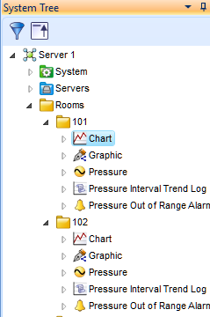
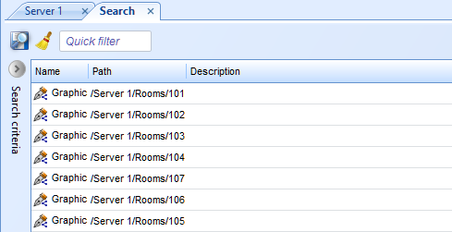
Эффективные функции копирования, вставки и поиска
Функции пользовательского интерфейса
Экономия времени при настройке и расширении системы
Копирование/вставка – относительные
привязки и маршруты
Копирование и вставка объектов без изменений конфигурации
  Расширенные объекты поиска с относительным путем поиска
  Диаграмма тренда «Название» позволяет использовать маршрут относительной привязки
  Работает с рабочей станцией и веб-станцией
Найти все случаи использования данного типа объекта
  Просто щелкните по одному объекту и увидите
  все остальные случаи использования, для того
  чтобы выяснить, какие из них были затронуты
  Очень полезная функция с общей графикой
Копирование
Найти все случаи использования
Notes:
Из v1.9
Идеально подходит для создания более крупных систем (масштабируемость); теперь более надежный; теперь скопируйте и вставьте.
Раньше установщикам приходилось экспортировать файл configur., использовать текстовый редактор, чтобы обновить пути поиска файлов и заголовки для каждого дублирования, а затем снова импортировать.
Не защищен от ошибок

Slide 37
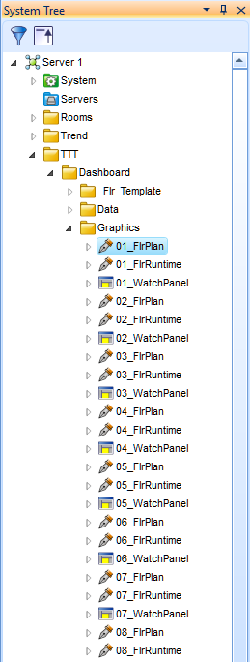
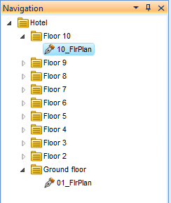
Навигационные области и панели
Функции пользовательского интерфейса
Персонализируйте просмотры, чтобы видеть важную информацию четко и быстро
Настраиваемые под пользователя области навигации
повышают удобство использования и улучшают
просмотр системы
  Отображение только предпочтительных путей в качестве
  альтернативы дереву системы
  Легкое добавление новых типов области навигации в рабочую область
  или панель
  Работает с рабочей станцией (работа в веб-станцией будет
  предусмотрена в будущей версии)
  Повторное использование существующей конфигурации меню
  для экономии времени
Дерево системы в сравнении с новой областью навигации
?
✓
Notes:
Из v1.9

Slide 38
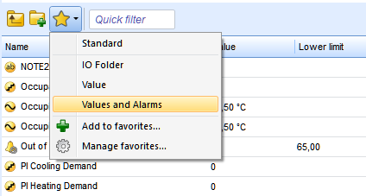
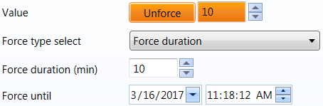
Список «Просмотр настроек по умолчанию» и избранных настроек
Функции пользовательского интерфейса
Пользовательская настройка доступа и предоставления информации
о системе и снижение риска ошибки пользователя
Информационная эффективность
Легкодоступное индивидуальное форматирование «Просмотр списка по умолчанию» и «Избранное»
  Функция «аналогичный...» для просмотров аварийных сигналов и событий
  Сохранить конфигурацию просмотра списка в качестве «типа содержания»
  по умолчанию или избранного
    Значения по умолчанию для всех пользователей рабочей станции
    Избранное используется для конкретного пользователя
    Все форматирования сохраняются во время обновлений
Утилита Time Force (временное принуждение) обеспечивает временное переопределение сервисов
  Автоматическая установленная функция «отмены принуждения» устраняет риск того, что клиент забудет о включенном переопределении
  Переопределение может быть установлено на конкретный промежуток времени или до указанной даты и времени окончания
  Доступно для путей, поддерживающих объекты утилиты
    Свойство значения аналоговых, цифровых объектов и объектов с несколькими состояниями
Представление в виде списков избранного
Объекты утилиты Time Force
Notes:
Из v1.9

Slide 39
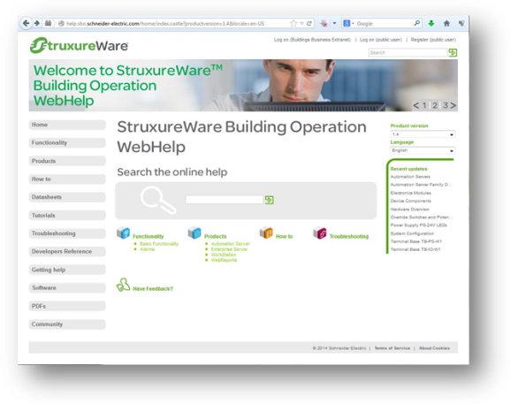
Веб-помощь
Функции пользовательского интерфейса
Получите удобную, безопасную, интеллектуальную интерактивную помощь для пользователей
Машины рабочей станции с доступом в Интернет автоматически подсоединяются к актуальной информации
Большие возможности для поиска и фильтрации
  Контекстно-ориентированные поисковые меню
  Связь с местом, в котором вы обращаетесь за помощью
Ранжирование и комментарии в рамках веб-помощи
Связь с порталом сообщества
  Поиск и обмен ресурсами
Создание, хранение и отправка PDF-файлов по электронной почте

Slide 40

Подключаемые продукты
Расширение функций открытой инновационной платформы зданий с помощью комплексной IP-системы

Slide 41






НОВИНКА! Контроллеры SmartX IP – серии MP
Подключаемые продукты
Контроллеры следующего поколения для перспективных инвестиций
Открытость, эффективное применение техническим персоналом, гибкая адаптация
к любому
приложению
Надежная работа
и обновление с
нулевым воздействием
7 НОВЫХ моделей полевого контроллера
SmartX MP-C
24 и 36 точек
SmartX MP-C
15 и 18 точек
Дополнительные
модули ручного управления в обход автоматики для MP-C
Скорость и
пропускная способность, отвечающие
растущему спросу на данные
Встроенная кибербезопасность
для душевного
спокойствия
SmartX
Датчик освещенности в помещении
SmartX MP-V
7 и 9 точек
Интеллектуальная собственность Шнейдер Электрик |
Страница 41

Slide 42


Примеры топологии системы
Подключаемые продукты
Подключение типа «звезда»
Шлейфовое подключение
Контур шлейфового подключения
Две опции:
IP-магистраль
IP-магистраль
изолированная магистральная
шина – магистральная шина на независимо сконфигурированном Ethernet-порте 2 (сервер SmartX Edge) или специальной сетевой карте на сервере предприятия;
IP-магистраль
Сервер
Сервер
Сервер
Порт Eth 2
Управляемый коммутатор
Порт Eth 2
Управляемый коммутатор
Порт Eth 2
Управляемый коммутатор
полевой контроллер
на IP-магистрали.
MP-C/V
RSTP*
MP-C/V
MP-C/V
MP-C/V
MP-C/V
MP-C/V
MP-C/V
Выбрать для получения:
высокая производительность и надежность;
простота над повышенной готовностью.
Выбрать для получения:
стоимость и простота над повышенной
готовностью и эффективностью.
Выбрать для получения:
стоимость и простота;
повышенная готовность с резервированием.
MP-C/V
MP-C/V
* RSTP: протокол RSTP (протокол быстрого связующего дерева)
[требуется управляемый коммутатор, только MP-C /V, а не AS]
Поддержка сетевой топологии
Шлейфовое подключение поддерживает
до 50 контроллеров
RSTP (контур) поддерживает до 39 контроллеров
Масштаб системы
ES поддерживает до 600 контроллеров MP-C/V
AS-P поддерживает до 200 контроллеров MP-C/V
AS-B поддерживает до 50 контроллеров MP-C/V

Slide 43



НОВИНКА! Датчики SmartX для помещений
Подключаемые продукты
Перспективные инвестиции с гибкостью, которую можно адаптировать под требования
заказчика благодаря наличию трех моделей
Модульная конструкция
Доступно четыре модели базы датчика
Доступно несколько моделей крышек (некоторые модели поддерживают функцию обнаружения движения)
4 в 1
Температура
Относительная влажность
CO₂
Движение
Основные преимущества
  Адаптируемые под требования заказчика модели
  для лучшего соответствия применению
  Легкость замены для проведения ремонта или обновления
  Доступ к служебному порту для инструментов ввода в эксплуатацию
Встроенные датчики
Более 24 сочетаний отвечают различным целям применения; меньшее количество единиц складского учета упрощает процесс оформления заказа.
Интеллектуальная собственность Шнейдер Электрик |
Страница 43

Slide 44





Надежные комплексные решения по сетевому подключению
Подключаемые продукты
Сетевые кабели
Разъемы
Панели
До 3 раз более быстрое подключение благодаря крестовой прокладке – врезается одна фольга вместо четырех
Более низкий уровень электромагнитных помех благодаря 3-кратному экранированию
Простота установки и обновления
Отличная кабельная разводка с четкой маркировкой
Оптимизация пространства с помощью угловых решений
Кабели
Разъемы
Панели
На 30 % более быстрое и легкое подключение благодаря однокомпонентной конструкции,
не требующей инструментов
Снижение полной стоимости владения до 10 % благодаря сокращению времени установки
Надежность благодаря
100 % предварительному тестированию
Сокращение времени простоя на 10 % посредством контроля
в режиме реального времени
Масштабируемость: сокращение времени установки до 50 % после обновления стандартных кабельных соединений
Предварительно оконцованные
кабели
Умные панели
Интеллектуальная собственность Шнейдер Электрик |
Страница 44

Slide 45

НОВИНКА! Мобильное приложение
eCommission SmartX IP Controller
Подключаемые продукты
Повышает производительность и снижает трудозатраты
Конфигурирование контроллеров SmartX IP без соединения с сервером;
сокращение срока ввода в эксплуатацию на 20 %
Переносные, упрощенные
рабочие процессы,
адаптированные
под пользователей
Баланс воздухообмена
Конфигурация устройства
Конфигурация, сохранение, повторное использование
общих настроек сети связи
Проектирование снизу вверх
Проверка программирования входа/выхода
Интеллектуальная собственность Шнейдер Электрик |
Страница 45

Slide 46



Модули ввода-вывода сервера SmartX Edge
Подключаемые продукты
Модульный и масштабируемый объем для удовлетворения ваших конкретных потребностей
Каждый сервер SmartX AS-P поддерживает до 32 модулей ввода-вывода
  Включает AS-P, блок питания и соответствующие модули ввода-вывода
  Удлинительный кабель для установки нескольких рядов (макс. 5 на сервер автоматизации)
  Может управлять более чем 400 точками ввода-вывода (в зависимости от конфигурации)
17 различных модулей ввода-вывода позволяют осуществлять централизованное управление большими механическими системами
  Различные цифровые и аналоговые входы и выходы для оптимизации каждой установки под требования клиентов
Источник питания
  Питание 24 В от общей шины
Notes:
Более подробную информацию о контролере SmartX AS-P см. в PA-00445.

Slide 47


Модули ввода-вывода сервера SmartX Edge
Подключаемые продукты
Ключевые функции аппаратных средств
Легкая установка
  Монтаж на DIN-рейке или стене
  Замена непосредственно в процессе работы/«подключи и работай»
Двухсекционная конструкция с запатентованными
блокирующими ручками
Отдельная схема подключения
  Встроенная объединительная плата
  Автоматическая адресация
Функция маркировки поля с защитными окнами
  Заводская или пользовательская метка
Notes:
Более подробную информацию о контролере SmartX AS-P см. в PA-00445.

Slide 48

SmartX Контроллер – AD
Подключаемые продукты
Расширенный дисплей (Advanced Display) позволяет пользователям взаимодействовать
с учетом своих ролей
Специальный операторский интерфейс выходит за рамки традиционного ЧМИ
  Сенсорный экран высокого разрешения 10"
  Защищенный паролем режим терминала гарантирует, что AD сохранится
  на определенном интерфейсе
  Не требуется специального программного обеспечения для настройки;
  не требуется специального обучения пользователей
  Функции основаны на простых удобных приложениях и веб-интерфейсах
Используются интерфейсы стандартного решения
Подходит для монтажа в разных местах
  Приемные, конференц-залы, тепловые пункты
AD Link позволяет напрямую подключаться к серверу SmartX Edge Server – AS-P или AS-B, при этом Wi-Fi не требуется
Notes:
Более подробную информацию о контролере SmartX AD см. в PA-00506.
https://ecobuilding.schneider-electric.com/search?documentUUID=c55750ee-2122-45e0-a082-6e1f81498e96&title=AD%20v2%20-%20SmartX%20Controller%20-%20Advanced%20Display%20- %20SmartStruxure%20Solution%20-%20PA-00506

Slide 49






Дополнительные полевые контроллеры и устройства
Подключаемые продукты
Обеспечьте качество и надежность Шнейдер во всем здании
Полевые устройства
  Датчики и терморегуляторы
  Клапаны и приводы
  Управление освещением
  Учет электроэнергии
  Преобразователи частоты
Комнатные контроллеры
Серия SE7000
Серия SE8000
Полевые контроллеры
  Серия b3​
  Серия Xenta
  Серия MNL​
  Серия MNB

Slide 50

Приложения, аналитика и сервисы
EcoStruxure™ Building Advisor
Notes:
Давайте подробнее рассмотрим предлагаемые нами замечательные новые подключаемые продукты.

Slide 51




EcoStruxure Building Advisor оказывает реальное воздействие
Сокращение затрат на электроэнергию при одновременном повышении операционной эффективности и комфорта жильцов
Ключевые потребности заказчиков
Предлагаемые функции
Результат
33 %↓
Повышенный
комфорт жильцов
Контроль
Сокращение
числа жалоб
20 %↓
Аналитика
Снижение
эксплуатационных затрат
Сокращение
энергопотребления
Отчеты
29 %↓
Повышение
ценности активов
Дистанционная поддержка
Случаев незапланированного
технического обслуживания
Техническое обслуживание
на месте эксплуатации
Интеллектуальная собственность Шнейдер Электрик |
Страница 51
Notes:
Building Advisor помогает повысить комфорт для жильцов и снизить эксплуатационные расходы.
При этом Building Advisor помогает повысить ценность активов ваших зданий, поскольку
здание получает дополнительную наценку за применение «зеленых» и «комфортных» решений.
Улучшенное техническое обслуживание означает более длительный срок службы и, следовательно, более высокую ценность
Ключевые функции Building Advisor:
1 и 2. МОНИТОРИНГ И АНАЛИТИКА:
> Building Advisor обеспечивает автоматическое обнаружение неисправностей и диагностику для выявления неисправного оборудования, а также предоставляет возможности настройки параметров управления со значительным потенциалом экономии;
> он может обнаруживать проблемы на уровне оборудования, а также на уровне системы и определять шаги для решения проблем с анализом их основных причин. Это означает меньше времени на проведение диагностики на месте и больше времени на устранение проблемы;
> вы можете найти все свои данные в одном месте, будь то для одного здания или всего портфеля.
3. ОТЧЕТЫ:
> регулярные отчеты, в которых обобщаются основные тенденции и состояние работоспособности вашего объекта с углубленным анализом проблем верхнего уровня, отсортированных по критичности и категории, комментариями экспертов и анализом возврата инвестиций в отношении рекомендуемых действий.
4. УДАЛЕННАЯ ПОДДЕРЖКА:
> 24 часа в сутки 7 дней в неделю управление аварийной сигнализацией и решение проблем.
5. РЕШЕНИЕ ВОПРОСОВ НА ОБЪЕКТЕ:
> сертифицированные и обученные технические специалисты, доступные по мере необходимости для оказания поддержки вашей команде на местах для проведения профилактических и реактивных вмешательств.
+++++++++Результат+++++++++++++
> Building Advisor был успешно внедрен на нескольких объектах по всему миру. Благодаря Building Advisor персонал объекта обнаруживает, что они могут диагностировать и устранять проблемы, возникающие с оборудованием ОВиК, о которых они даже не знали. Преимущества для таких объектов: 33%-е снижение числа жалоб, связанных с уровнем комфорта, 20%-е сокращение сумм в счетах за электроэнергию и 29%-е уменьшение случаев незапланированного технического обслуживания.

Slide 52





EcoStruxure Building Advisor оказывает реальное воздействие
Building Advisor
| Как это работает
Как это работает
Получить обзоры имущества
Упростить сопоставительный анализ
Рекомендовать приоритетные действия
Быстро выявить основные причины
Внедрить рекомендации на практике
Интеллектуальная собственность Шнейдер Электрик |
Страница 52
Notes:
.

Slide 53

Архитектура
EcoStruxure Building Operation v2.0

Slide 54


Два лидера в области технологий, одно наилучшее решение
Партнерство компаний Шнейдер Электрик и Cisco
Партнерство компании Шнейдер Электрик с Cisco® в области технологических решений позволило соединить эксплуатационные и информационные технологии и максимально повысить возможности подключения в умных зданиях.
Две компании совместно испытали и подтвердили дизайн систем здания, которые дают клиентам уверенность в том,
что контроллеры SmartX IP легко подключаются к комплексной IP-сети с устойчивой архитектурой и легким управлением.
Три отличительные особенности
Устойчивость
Безопасный
Легкость управления
Notes:
Устойчивость
Проектирование и настройка высокоустойчивой сетевой архитектуры с использованием резервных каналов и протоколов высокоскоростного связующего дерева (RSTP).
Быстрое и эффективное выявление и решение проблем с повышением видимости системы с помощью стандартных средств диагностики сети.
Легкость управления
Сокращение затрат и упрощение системы управления зданием с помощью одной конвергентной сети вместо двух отдельных сетей для эксплуатационных и информационных технологий.
Легкий ввод в эксплуатацию коммутаторов, подключенных к сетевой шине Ethernet по технологии «включай и работай», с полностью автоматической конфигурацией – даже без практического применения IP.
Безопасный
Применение надежных решений для ИТ-безопасности в системе управления зданием с целью ее защиты от несанкционированного доступа и вредоносного ПО, а также защиты ИТ-сети от атак через сеть системы управления зданием с помощью архитектуры защиты от угроз Cisco Industrial Threat Defense.

Slide 55

EcoStruxureTM Building
Работает от EcoStruxureTM Building Operation
Эволюция опций IP-топологии
Приложения,
аналитика
и сервисы
EcoStruxure
Building Advisor
EcoStruxure Workplace Advisor
Управление
сетевой периферией
EcoStruxure
Building Operation
Коммутатор Cisco
Catalyst 9000
EcoStruxure
Building Operation
IP
Сервер SmartX Edge
Коммутатор Cisco IE
Коммутатор
Cisco IE
Коммутатор Cisco IE
Сервер SmarlX Edge
IP
IP
IP
IP
Контроллер SmartX IP
MP-C
Подключаемые продукты
MP-V
MP-V
MP-C
Контроллер
SmartX IP
MP-V
Топология последовательного подключения – частная сеть, развернутая на сервере автоматизации
Топология последовательного подключения – корпоративная сеть, развернутая на сервере предприятия
Звездообразная топология – на сервере предприятия или сервере автоматизации
Топология RSTP (с самовосстановлением)
Управления инфраструктурой зданий
Шнейдер Электрик и Cisco® совместно разработали, испытали и подтвердили дизайн систем здания, которые дают клиентам уверенность в том, что их системы могут безопасно подключаться к комплексной IP-сети с устойчивой, легкоуправляемой архитектурой.

Slide 56

EcoStruxureTM Building
Работает от EcoStruxureTM Building Operation
Две опции для магистральной шины Ethernet
Частная магистральная шина Ethernet
Плоская магистральная шина Ethernet
Сервер предприятия
Управление
сетевой периферией
Система управления сети – DHCP
Рабочая станция
Коммутатор
Cisco Catalyst 9000
Сервер предприятия
Рабочая станция
Коммутатор Cisco Catalyst 9000
IP
IP
Сервер SmartX Edge DHCP
Сервер SmartX Edge DHCP
Сервер SmartX Edge
REPRing
Сервер SmartX Edge
IP
Подключение
типа «звезда»
IP
IP
Подключение
типа «звезда»
IP
Cisco IE
выключатель
IP
Cisco IE
выключатель
Контролер SniarlX IP MP-C
Коммутатор Cisco IE
SmartX IP
Контроллер MP-C
Подключаемые продукты
SmartX IP
Контроллер MP-C
Шлейфовое
подключение
Линейное
управление
RSTPRing
Шлейфовое
подключение
Линейное
управление
Кольцо RSTP
RSTPRing
Частная сеть, размещенная на сервере автоматизации. Легкое внедрение. Только AS-P использует IP-адрес в корпоративной сети.
Магистральная шина Hat позволяет легко обнаруживать, устранять неисправности в сети полевого контролера и обеспечивает улучшенное визуальное представление сети управления зданием для повышения уровня безопасности.
Управления инфраструктурой зданий
Шнейдер Электрик и Cisco® совместно разработали, испытали и подтвердили дизайн систем здания, которые дают клиентам уверенность в том, что их системы могут безопасно подключаться к комплексной IP-сети с устойчивой, легкоуправляемой архитектурой.

Slide 57

EcoStruxureTM Building
Работает от EcoStruxureTM Building Operation
Эволюция IP с системами Andover ContinuumTM
Приложения,
аналитика
и сервисы
EcoStruxure
Building Advisor
EcoStruxure
Workplace Advisor
Управление
сетевой периферией
EcoStruxure
Building Operation
Коммутатор Cisco
Catalyst 9000
EcoStruxure Building Operation
IP
Сервер SmartX Edge
Коммутатор Cisco IF
Сервер SmartX Edge
Коммутатор
Cisco IF
Расширенная архитектура до Andover Continuum
Сервер SmartX Edge
Коммутатор Cisco IF
Сервер SmartX Edge
IP
Modbus RTU
IP
Погружной
датчик
Регулируемый привод
Контроллер SmartX IP MP-C
Контроллер SmartX IP MP-C
Контроллер b3
Привод Globo Volvo
Балансировочный и регулирующий клапан привода, независимый от давления (PIBCV)
Подключаемые продукты
Электросчетчик EM3550
Контроллер
b3VAV
Ток
Act 9
Электросчетчик
Контроллер b3
Привод заслонки
Привод MG350C
SirartX IP
Контроллер
MP-V
Acti 9 SmartLink
Контроллер SmartX IP
MP-C
Контроллер SmartX P
MP-V
Контроллер SmartX IP MP-V
Комнатный контроллер
SL8000
Управления инфраструктурой зданий
Шнейдер Электрик и Cisco® совместно разработали, испытали и подтвердили дизайн систем здания, которые дают клиентам уверенность в том, что их системы могут безопасно подключаться к комплексной IP-сети с устойчивой, легкоуправляемой архитектурой.

Slide 58

EcoStruxureTM Building
Работает от EcoStruxureTM Building Operation
Эволюция IP с системами TAC IA SeriesTM
Приложения,
аналитика
и сервисы
EcoStruxure
Building Advisor
EcoStruxure
Workplace Advisor
Управление
сетевой периферией
EcoStruxure
Building Operation
Коммутатор Cisco Catalyst 9000
EcoStruxure
Building Operation
IP
Сервер SmartX Edge
Коммутатор Cisco IE
Сервер SmartX Edge
Расширенная архитектура до серии l/A
Сервер SmartX Edge
Коммутатор Cisco IE
Сервер SmartX Edge
Сервер SmartX Edge
Коммутатор Cisco IE
IP
Modbus RTU
IP
IP
Преобразователь частоты
Контроллер SmartX IP MP-C
Контроллер SnartX IP MP-C
Контроллер MNB
Контроллер
MNl
Подключаемые продукты
Электросчетчик EM3550
Контроллер MNB
Контроллер MNL
Электросчетчик
Acti 9
Сторонний контроллер BACnet
Контроллер
MNL
Контроллер
SmartX IP
MP-V
Acti 9 SmartLink
Контроллер
SmartX IP
MP-C
Контроллер SmartX IP MP-V
Контроллер SnartX IP
MP-V
Контроллер
MNB
Сторонний контроллер LON
Управления инфраструктурой зданий
Шнейдер Электрик и Cisco® совместно разработали, испытали и подтвердили дизайн систем здания, которые дают клиентам уверенность в том, что их системы могут безопасно подключаться к комплексной IP-сети с устойчивой, легкоуправляемой архитектурой.

Slide 59

EcoStruxureTM Building
Работает от EcoStruxureTM Building Operation
Эволюция IP с системами TAC XentiaTM
Приложения,
аналитика
и сервисы
EcoStruxure
Building Advisor
EcoStruxure
Workplace Advisor
EcoStruxure
Building Operation
Коммутатор Cisco Catalyst 9000
EcoStruxure
Building Operation
Управление
сетевой периферией
IP
Сервер SmartX Edge
Коммутатор Cisco IF
Сервер SmartX Edge
Коммутатор
Cisco IF
Расширенная архитектура до Xenta
Сервер SmartX Edge
Коммутатор Cisco IF
Сервер SmartX Edge
IP
Modbus RTU
IP
Преобразователь
частоты
Контроллер SmartX IP MP-C
Контроллер SmartX IP
MP-C
Контроллер
Xenta
Подключаемые продукты
Электросчетчик
LM3550
Контроллер
Xenta
Электросчетчик
Acti 9
Контроллер
Xenta
Контроллер SmartX IP MP-V
Acti 9 SmartLink
Контроллер
SmartX IP
MP-C
Контроллер
Smar-X IP
MP-V
Контроллер SmartX IP MP-V
Сторонний контроллер LON
Управления инфраструктурой зданий
Шнейдер Электрик и Cisco® совместно разработали, испытали и подтвердили дизайн систем здания, которые дают клиентам уверенность в том, что их системы могут безопасно подключаться к комплексной IP-сети с устойчивой, легкоуправляемой архитектурой.

Slide 60

EcoStruxureTM Building
Работает от EcoStruxureTM Building Operation
Эволюция IP-подключения
База установленного оборудования
Календарный год 2018
Будущее
Управление
сетевой периферией
EcoStruxure
Building Operation
EcoStruxure
Building Operation
EcoStruxure Building Operation
IP
IP
IP
Сервер SmartX Edge
Сервер SmartX Edge
Сервер SmartX Edge
IP
IP
Контроллер SmartX IP MP-C
Последовательная связь
Контроллер SmartX IP
MP-C
Контроллер SmartX IP MP-C
Беспроводная связь
802.15.1 (резьба)
/igboo
802.11 WIN
Bluetooth
Подключаемые продукты
Последовательная связь
Комнатный датчик SmartX
Комнатный датчик SmartX
Комнатный
датчик SmartX
Аппаратная иерархия сети
Более плоская планировка
для повышения эффективности
и визуального представления
Беспроводная связь
с датчиком для оптимального подключения
Управления инфраструктурой зданий
Шнейдер Электрик и Cisco® совместно разработали, испытали и подтвердили дизайн систем здания, которые дают клиентам уверенность в том, что их системы могут безопасно подключаться
к комплексной IP-сети с устойчивой, легкоуправляемой архитектурой.

Slide 61









Созданная совместно платформа Интернета вещей для умного здания обслуживает более 1 миллиона зданий по всему миру
№ 1 в рейтинговом отчете Navigant по системам управления энергопотреблением зданий, 2016 год
№ 1 в «Зеленом секторе» за ПО для управления энергопотреблением зданий, 2015 год;
Лучшее ПО для оптимизации объектов, 2018 год
The Edge, Амстердам
T-Mobile Arena
Hilton Worldwide
Офис премьер-министра, Малайзия
Gwanghwamun D-Tower,
Южная Корея
Notes:
Все это обуславливает профессиональные успехи, признание и присутствие в более чем одном миллионе зданий по всему миру.
Мы очень гордимся тем, что занимаем первое место за последние несколько лет в рейтингах Navigant и Verdantix в области управления зданиями и энергопотреблением.
Кроме того, мы имели честь участвовать в обслуживании нескольких ВЫДАЮЩИХСЯ зданий, таких как Edge, и большинства высокотехнологичных ведущих центров обработки данных в мире.
Шнейдер Электрик берет на себя обязательство преобразовать ваше здание – помочь воплотить в жизнь ваши смелые идеи.
Для получения дополнительной информации я приглашаю всех вас посетить наш Инновационный центр для получения персональной экскурсии, чтобы увидеть наше ПО EcoStruxure Building в действии.
Кайнэм и я хотим еще раз поблагодарить вас за то, что вы присоединились сегодня к нам.
Мы по-настоящему ценим интерес, проявленный вами к нашему решению EcoStruxure.

